Slide 1
Итоговое сочинение 2022-2023

Slide 2
Расписание (дата проведения итогового сочинения) 2022-2023:
7 декабря 2022 г.

Slide 3
С 2022/23 учебного года меняется подход к формированию комплектов тем итогового сочинения: они будут формироваться из закрытого банка тем итогового сочинения, тех, которые использовались на итоговом сочинении в предыдущие годы (более 1500 тем). В дальнейшем (с 2023 года) закрытый банк тем итогового сочинения будет ежегодно пополняться новыми темами.

Slide 4
Тематические разделы и подразделы закрытого банка тем итогового сочинения
Духовно-нравственные ориентиры в жизни человека
1.1. Внутренний мир человека и его личностные качества. 1.2. Отношение человека к другому человеку (окружению), нравственные идеалы и выбор между добром и злом. 1.3. Познание человеком самого себя. 1.4. Свобода человека и ее ограничения.

Slide 5
Темы этого раздела:
связаны с вопросами, которые человек задаёт себе сам, в том числе в ситуации нравственного выбора;
нацеливают на рассуждение о нравственных идеалах и моральных нормах, сиюминутном и вечном, добре и зле, о свободе и ответственности;
касаются размышлений о смысле жизни, гуманном и антигуманном поступках, их мотивах, причинах внутреннего разлада и об угрызениях совести;
позволяют задуматься об образе жизни человека, о выборе им жизненного пути, значимой цели и средствах её достижения, любви и дружбе;
побуждают к самоанализу, осмыслению опыта других людей (или поступков литературных героев), стремящихся понять себя.

Slide 7
Семья, общество, Отечество
в жизни человека 2.1. Семья, род; семейные ценности и традиции. 2.2. Человек и общество. 2.3. Родина, государство, гражданская позиция человека.

Slide 8
Темы этого раздела:
связаны со взглядом на человека как представителя семьи, социума, народа, поколения, эпохи;
нацеливают на размышление о семейных и общественных ценностях, традициях и обычаях, межличностных отношениях и влиянии среды на человека;
касаются вопросов исторического времени, гражданских идеалов, важности сохранения исторической памяти, роли личности в истории;
позволяют задуматься о славе и бесславии, личном и общественном, своём вкладе в общественный прогресс;
побуждают рассуждать об образовании и о воспитании, споре поколений и об общественном благополучии, о народном подвиге и направлениях развития общества

Slide 10
Природа и культура в жизни человека
3.1. Природа и человек. 3.2. Наука и человек. 3.3. Искусство и человек.

Slide 11
Темы этого раздела:
связаны с философскими, социальными, этическими, эстетическими проблемами, вопросами экологии;
нацеливают на рассуждение об искусстве и науке, о феномене таланта, ценности художественного творчества и научного поиска, о собственных предпочтениях или интересах в области искусства и науки;
касаются миссии художника и ответственности человека науки, значения великих творений искусства и научных открытий (в том числе в связи с юбилейными датами);
позволяют осмысливать роль культуры в жизни человека, важность исторической памяти, сохранения традиционных ценностей;
побуждают задуматься о взаимодействии человека и природы, направлениях развития культуры, влиянии искусства и новых технологий на человека.

Slide 13
В каждый комплект тем итогового сочинения будут включены по две темы из каждого раздела банка:
Темы 1, 2 «Духовно-нравственные ориентиры в жизни человека».
Темы 3, 4 «Семья, общество, Отечество в жизни человека».
Темы 5, 6 «Природа и культура в жизни человека».

Slide 15
Требования к сочинению
Сочинение должно соответствовать двум основным требованиям:
‍
Объём не менее 250 слов
Рекомендуемый объём — 350 слов, максимальный не оговаривается, но чем больше вы напишете, тем лучше. Если в сочинении будет 250 слов или меньше, его просто не будут проверять.
‍Самостоятельность
Сочинение должно быть написано самостоятельно, без подсказок, списывания или использования заученных фрагментов чужого текста. Важно излагать собственные мысли. Цитирование допускается в небольших количествах.

Slide 17
КАК ПОЛУЧИТЬ ЗАЧЁТ
Чтобы получить зачёт за всё сочинение, необходимо получить зачёт по трём критериям:
«Соответствие теме»
«Аргументация. Привлечение литературного материала» (в обязательном порядке),
а также по одному из других критериев.

Slide 20
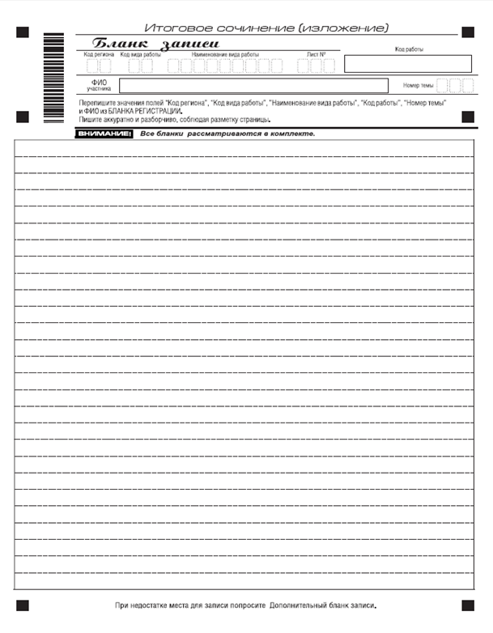
Комплект бланков участника итогового сочинения (изложения)
Участники выполняют сочинение(изложение) на черно-белых бланках регистрации и бланках записи (в том числе дополнительных бланках записи)

Slide 21
Правила заполнения бланков итогового сочинения (изложения)
Бланки сочинения (изложения) заполняются ручками с чернилами черного цвета.
Каждая цифра и буква во всех заполняемых полях бланка регистрации и верхней части бланка записи, тщательно копируется с образца ее написания из строки с образцами написания символов, расположенной в верхней части бланка регистрации.
Каждое поле в бланках заполняется, начиная с первой позиции (в том числе и поля для занесения фамилии, имени и отчества участника).
Если участник не имеет информации для заполнения поля, он должен оставить его пустым (не делать прочерков).

Slide 22
Категорически запрещается
Делать в полях бланков, вне полей бланков или в полях, заполненных типографским способом, какие-либо записи и пометки, не относящиеся к содержанию полей бланков;
Использовать для заполнения бланков цветные ручки вместо черной, карандаш (даже для черновых записей на бланках), средства для исправления внесенной в бланки информации («замазку», «ластик» и др.).

Slide 23
Заполнение бланка регистрации
Верхняя часть
Средняя часть
Нижняя часть

Slide 24
Заполнение бланка регистрации
В верхней части бланка регистрации расположены:
вертикальный и горизонтальный штрих-коды;
поля для рукописного занесения информации;
строка с образцами написания символов;
поле «код работы» формируется автоматически при печати бланков.

Slide 25
Заполнение бланка регистрации
Поле «Количество бланков» заполняется членом комиссии по завершении итогового сочинения (изложения) в присутствии участника (в указанное поле вписывается количество бланков записи («4») (т.к. производится сканирование всех выданных участникам бланков, в том числе незаполненных)

Slide 26
Заполнение бланка регистрации
Поля, заполняемые участником | Указания по заполнению
Код региона | Код субъекта РФ в соответствии с кодировкой федерального справочника субъектов РФ
Код образовательной организации | Код образовательной организации, в которой обучается участник, в соответствии с кодировкой, принятой в субъекте Российской Федерации (участники итогового сочинения, участвующие в сочинении по желанию, вписывают код образовательной организации, в которой они пишут сочинение)
Класс: номер, буква | Информация о классе, в котором обучается выпускник (участники итогового сочинения, участвующие в сочинении по желанию, указанные поля не заполняют)
Место проведения | Код образовательной организации, в которой участник пишет сочинение (изложение)
Номер кабинета | Номер учебного кабинета, в котором проходит сочинение (изложение)
Дата проведения | Дата проведения сочинения (изложения)
Код вида работы | 20 – сочинение, 21 – изложение
Наименование вида работы | Указывается вид работы
Номер темы | Указывается в соответствии с выбранной темой

Slide 27
Заполнение бланка регистрации
\
Заполняется автоматизировано
На доске оформляется образец заполнения
Заполняется членом комиссии по завершении итогового сочинения (изложения) в присутствии участника
20 - СОЧИНЕНИЕ
21 - ИЗЛОЖЕНИЕ

Slide 28
Заполнение бланка регистрации
В средней части бланка регистрации расположены поля для записи сведений об участнике.
Поля средней части бланка регистрации, заполняются участником экзамена самостоятельно.

Slide 29
Заполнение бланка регистрации
Поля, самостоятельно заполняемые участником | Указания по заполнению
Фамилия | Информация вносится в соответствии с документом, удостоверяющим личность
Имя
Отчество
Документ
Серия | В поле записываются арабские цифры серии без пробелов. Например: 0713
Номер | Записываются арабские цифры номера без пробелов. Например: 918762
Пол (Ж или М) | Ставится метка в соответствующем поле

Slide 30
Заполнение бланка регистрации
Вносится информация из документа, удостоверяющего личность участника
В поля записываются арабские цифры серии и номера без пробелов
Ставится метка
в соответствующем поле

Slide 31
Заполнение бланка регистрации
Если участник допустил ошибки при заполнении, их нужно исправить

Slide 32
Заполнение бланка регистрации
В средней части бланка регистрации расположена краткая инструкция по заполнению бланков и поле для подписи участника

Slide 33
Нижняя часть бланка регистрации заполняется экспертом (ответственным лицом)

Slide 34
Заполнение поля «Результаты оценивания сочинения (изложения)»
\
После окончания заполнения бланка регистрации ответственное лицо
ставит свою подпись в специально отведенном для этого поля

Slide 35
Заполнение бланков записи
В верхней части бланка записи расположены:
вертикальный и горизонтальный штрихкоды;
поля для заполнения участником;
поле «Лист №» заполняется членом комиссии в случае выдачи участнику дополнительного бланка записи;
поле «Код работы» заполняется автоматизировано при печати бланков.
Информация для заполнения полей о коде региона, коде и названии работы, а также номере темы должна быть продублирована с бланка регистрации. «ФИО» участника заполняется прописью. При нехватке места в поле «ФИО участника» участник может внести только фамилию и инициалы.

Slide 36
Заполнение бланка записи ответов
Код региона, код вида работы ( 20 – СОЧИНЕНИЕ, 21 ИЗЛОЖЕНИЕ), номер темы и код работы дублируются с бланка регистрации
Фамилия, имя, отчество заполняется участником прописью
Поле «Лист №» заполняется членом комиссии в случае выдачи участнику дополни-тельного бланка записи

Slide 37
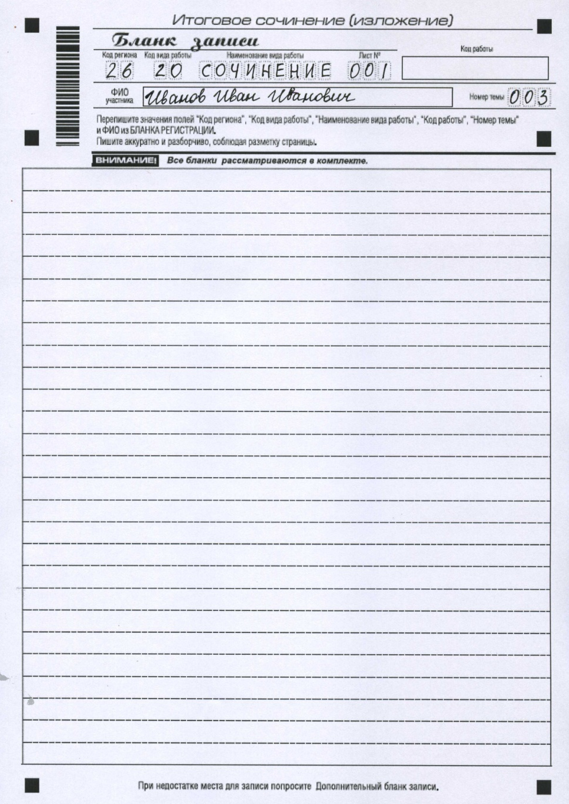
Заполнение бланка записи ответов
Для удобства все страницы бланка записи пронумерованы и разлинованы пунктирными линиями.
Бланк записи не имеет оборотной стороны. При недостатке места для ответа участник может запросить у члена комиссии еще один бланк и продолжить записи на нем.
В случае заполнения дополнительного бланка записи при незаполненном основном бланке записи, ответы, внесенные в дополнительный бланк записи, оцениваться не будут.

Slide 38
УСПЕХОВ ПРИ СДАЧЕ ИТОГОВОГО СОЧИНЕНИЯ!

